Slide 1
Přeměněné horniny
Vznikají přeměnou již vzniklých hornin – vyvřelých, usazených i přeměněných

Slide 2
Příčiny přeměny (metamorfózy)
Velký tlak
Vysoká teplota
Chemické působení
roztoků

Slide 3
Složení přeměněných hornin
Tvořené z nerostů – křemen, živec, slída, granáty (velikost zrn)
Vlivem tlaku dochází k rovnoměrnému uspořádání nerostů – břidličnatost

Slide 4
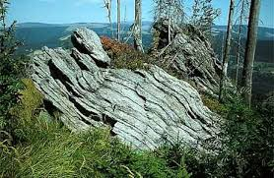
Hlavní znak přeměněných hornin
Vlivem tlaku dochází k rovnoměrnému uspořádání nerostů – břidličnatost
Proto jsou také přeměněné horniny označovány jako břidlice

Slide 7
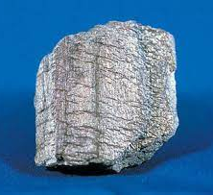
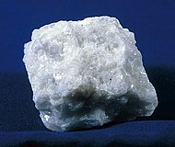
Přeměněné horniny

Slide 8
Rula
Vzniká za velké teploty a tlaku přeměnou usazených nebo vyvřelých hornin
Tvořena ze živce, slídy a křemene

Slide 9
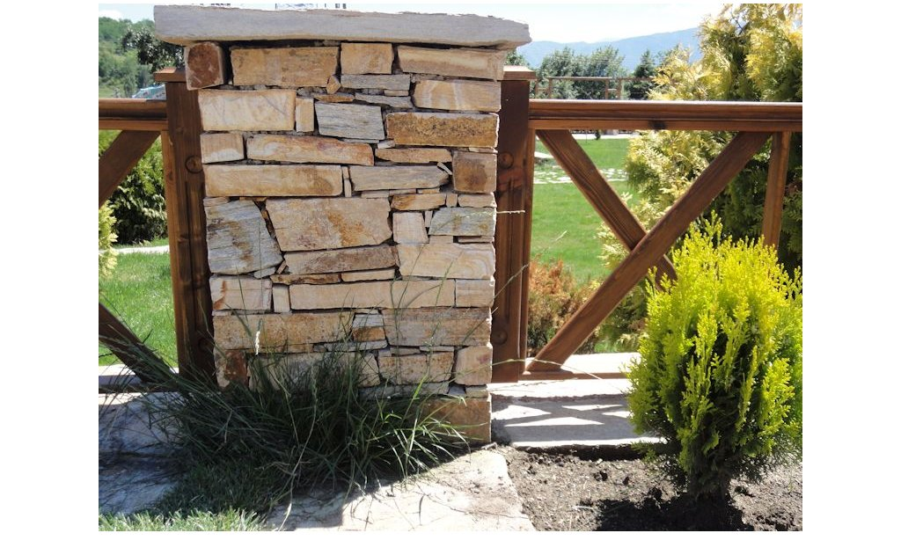
Rula - použití
Stavební a silniční kámen

Slide 10
Svor
Vzniká přeměnou jílových a písčitých usazenin za vysoké teploty a tlaku
Tvořen z muskovitu, křemene a může obsahovat granát

Slide 11
Fylit
Vzniká přeměnou jílových usazených hornin
Tvořen z křemene a slídy
Výrazná břidličnatost

Slide 12
Použití fylitu
Střešní krytina a obklady

Slide 13
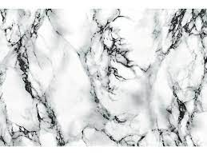
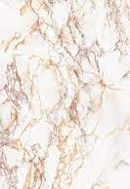
Mramor
Neboli krystalický vápenec
Tvoří se přeměnou vápence
Tvořen z kalcitu, často bílé barvy s tmavými pruhy
Leštěný mramor - dekorace

